Slide 1


Главное статистическое управление Гродненской области
Главное статистическое управление Гродненской области
Порядок составления государственной статистической отчетности по форме 1-мп
«Отчет о финансово-
хозяйственной деятельности малой организации за 2024 год»

Slide 2


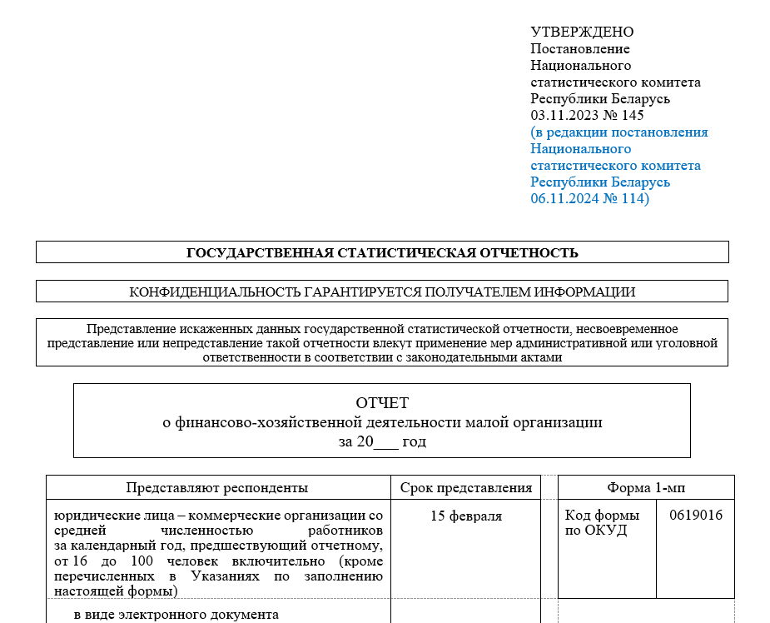
Главное статистическое управление Гродненской области
2
Срок представления
в виде электронного документа
с 4 февраля 2025 г.
по 17 февраля 2025 г.
представление отчета в виде электронного документа возможно посредством специализированного программного обеспечения многофункционального веб-портала «Электронный респондент онлайн», размещенного в глобальной компьютерной сети Интернет по адресу:
http://e-respondent.belstat.gov.by.
в редакции постановления Национального статистического комитета Республики Беларусь от 6.11.2024 №114

Slide 3


Главное статистическое управление Гродненской области
3
Отчет составляется в целом по юридическому лицу,
включая данные по входящим в его структуру подразделениям независимо от места их нахождения
(кроме обособленных подразделений, находящихся
за пределами территории Республики Беларусь)

Slide 4
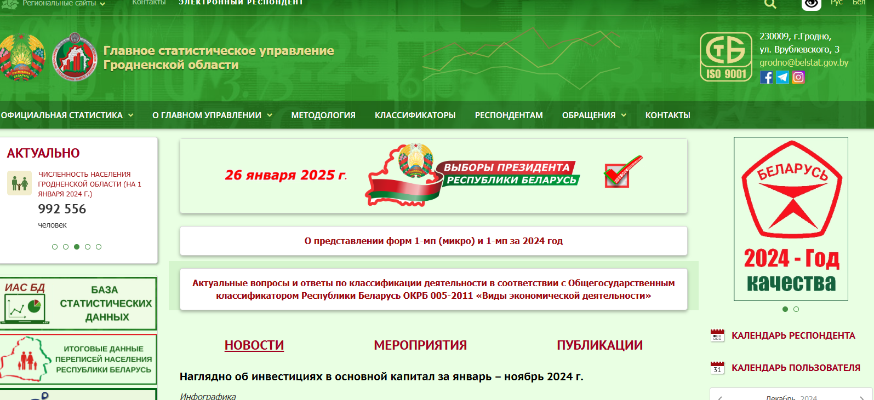
Главное статистическое управление Гродненской области
4
Перечень респондентов
и информационные материалы размещаются
на официальном сайте Главного управления http://www.grodno.belstat.gov.by
в глобальной компьютерной сети Интернет
отображаются при нажатии на блок
«О представлении форм 1-мп (микро) и 1-мп за 2024 год»,
размещенного на главной странице сайта Главного статистического управления

Slide 5
Главное статистическое управление Гродненской области
5
Перечень респондентов
и информационные материалы размещаются
или можно найти по навигационной цепочке:
Главная страница / Респондентам /
Государственные статистические наблюдения /
Бланки форм государственной статистической отчетности, указания
по их заполнению, постановления /
Централизованные государственные статистические наблюдения /
Структурная статистика (формы 1-мп (микро), 1-мп, 4-у)

Slide 6
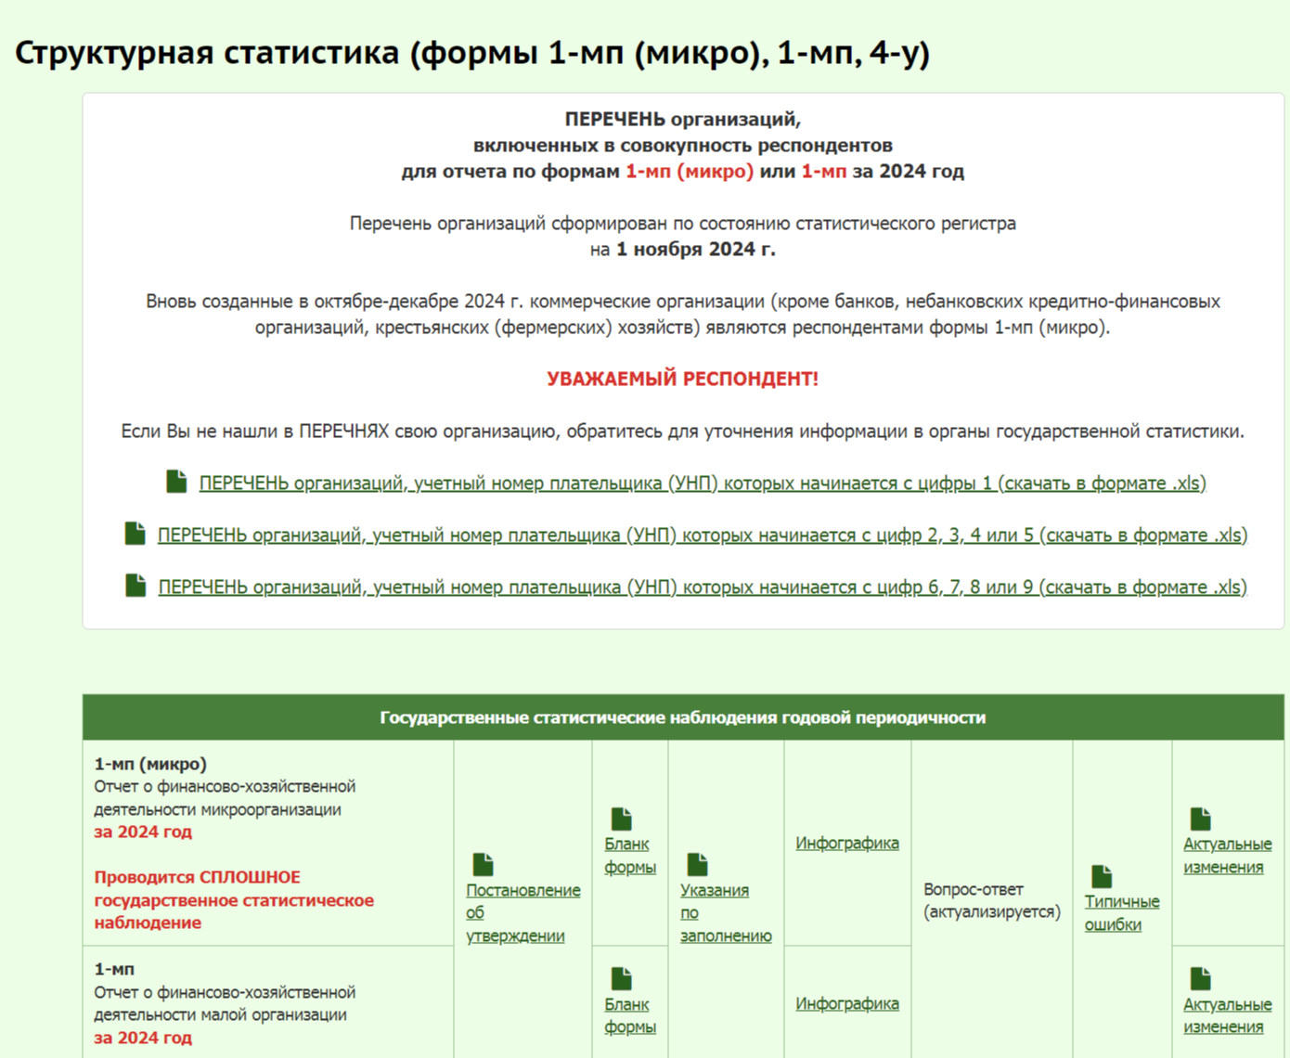
Главное статистическое управление Гродненской области
6
Рубрика «Структурная статистика
(формы 1-мп (микро), 1-мп, 4-у)

Slide 7
РАЗДЕЛ I
Сведения об организации учета хозяйственных операций
Главное статистическое управление Гродненской области
7
Раздел заполняется в обязательном порядке!
Наименование показателя | Код строки
А | Б
Код организации учета хозяйственных операций (на конец отчетного года): | 220
1 – организация применяет упрощенную систему налогообложения и ведет учет в книге учета доходов и расходов организаций, применяющих упрощенную систему налогообложения;
2 – организация применяет упрощенную систему налогообложения и ведет бухгалтерский учет и отчетность на общих основаниях;
3 – организация применяет общий порядок налогообложения или иной особый режим налогообложения (единый налог для производителей сельскохозяйственной продукции) и ведет бухгалтерский учет и отчетность на общих основаниях

Slide 8
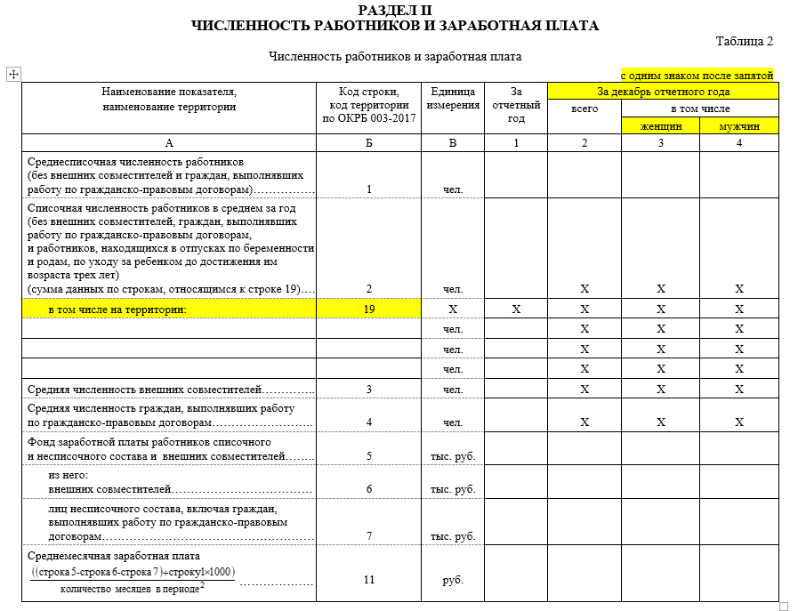
Главное статистическое управление Гродненской области
8
ВНИМАНИЕ! Изменена структура и введены новые статистические показатели
в раздел II «Численность работников и заработная плата»
с одним знаком после запятой

Slide 9
Главное статистическое управление Гродненской области
9
Вопрос : Чем отличаются показатели «Среднесписочная численность работников» и «Списочная численность работников в среднем за год»?
Ответ: Расчет статистических показателей среднесписочной численности работников и списочной численности работников
в среднем за период производится на основании списочного состава работников организации, работавших по трудовому договору (контракту) и выполнявших постоянную, временную или сезонную работу один день и более (п.18 Указаний по формам 1-мп
и 1-мп (микро)).
Категории работников (лиц), включаемые или не включаемые
в расчет среднесписочной численности работников за год (месяц)
и списочной численности работников в среднем за год, приведены согласно приложению 1 к Указаниям по формам 1-мп и 1-мп (микро).

Slide 10
Среднесписочная численность работников
(строка 1)
Главное статистическое управление Гродненской области
10
НЕ ВКЛЮЧАЮТСЯ:
внешние совместители (отражаются отдельно по строке 3);
граждане, выполнявшие работу по гражданско-правовым договорам (отражаются отдельно по строке 4);
учредители организации, не получающие заработную плату;
работники, находящиеся в отпусках по беременности и родам,
по уходу за ребенком до достижения им возраста трех лет, (кроме дней работы, как внутренний совместитель на условиях неполного рабочего времени (п. 22¹ Указаний по заполнению));
работники-доноры за дни выполнения донорской функции ( кроме дней, когда сохранение среднего заработка осуществляется за счет нанимателя)
Приложение 1 к Указаниям по заполнению

Slide 11
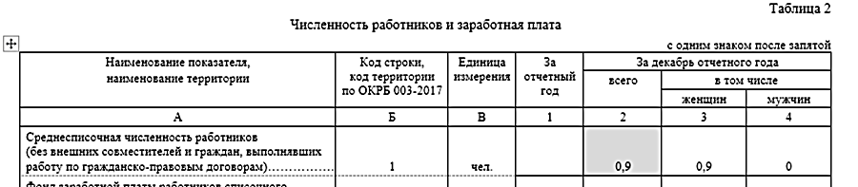
Главное статистическое управление Гродненской области
11
Раздел II «Численность работников и заработная плата»
Таблица 2. Новая редакция. Пример заполнения графы 2, 3 и 4
Раздел II «Численность работников и заработная плата»
Таблица 2. Новая редакция. Пример заполнения графы 2, 3 и 4
Раздел II «Численность работников и заработная плата»
Таблица 2. Новая редакция. Пример заполнения графы 2, 3 и 4
значение в гр.2 появится автоматически, доступа к корректировке гр.2 не будет
необходимо обязательно набирать 0, если нет данных или очень малая величина

Slide 12
Среднесписочная численность работников
(строка 1)
Главное статистическое управление Гродненской области
12
По ставкам
Лица, принятые на неполную ставку
в соответствии с трудовым договором (контрактом)
Включаются
Не включаются
Работники, не явившиеся на работу
по больничным листкам
Не включаются
Работники, находящиеся в отпусках без сохранения заработной платы по заявлению работника
Включаются
Работники, находящиеся в отпусках
по инициативе нанимателя
Целые единицы
Лица, переведенные на работу в режим неполного рабочего времени по инициативе нанимателя
(без письменного заявления работника)
Работники, находящиеся в трудовых отпусках

Slide 13
Среднесписочная численность работников
(строка 1)
Главное статистическое управление Гродненской области
13
Включаются
Привлеченные для работы лица, больные хроническим алкоголизмом, наркоманией и токсикоманией, не состоящие в списочном составе организации и помещенные в лечебно-трудовые профилактории и привлеченные к труду согласно договорам на предоставление рабочей силы
Включаются
(выплата з/п осуществляется организацией непосредственно работникам)
Граждане, зарегистрированные в органах
по труду, занятости и социальной защите в качестве безработных, направленные на оплачиваемые общественные работы, если с ними заключен срочный трудовой договор
Включаются
Привлеченные для работы в организации лица, не состоящие в списочном составе организации,
и отбывающие наказание в виде лишения свободы
и привлеченные к труду согласно договорам
на предоставление рабочей силы

Slide 14
Среднесписочная численность работников за месяц
Главное статистическое управление Гродненской области
14
Сумма численности работников
за каждый календарный день месяца, включая нерабочие праздничные и выходные дни
(по ставкам)
Число календарных дней в месяце
(30, 31 или 28, 29)

Slide 15
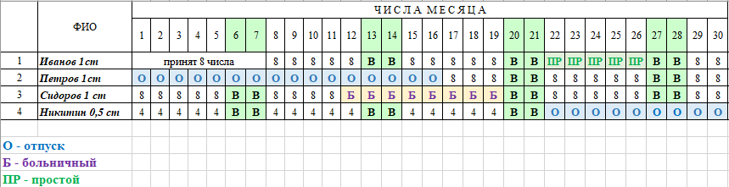
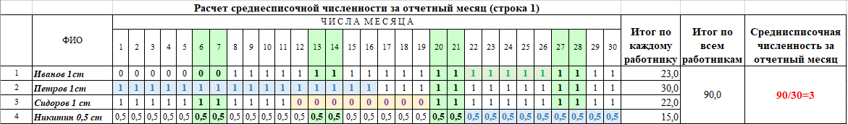
Пример расчета среднесписочной численности работников за месяц
Главное статистическое управление Гродненской области
15

Slide 16
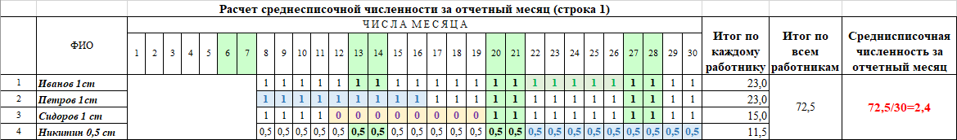
Если организация работала неполный месяц
Главное статистическое управление Гродненской области
16
Сумма численности работников за дни работы организации в месяце, включая нерабочие праздничные и выходные дни
(по ставкам)
Число календарных дней в месяце
(30, 31 или 28, 29)

Slide 17
Среднесписочная работников за отчетный год
(строка 1 графа 1)
Главное статистическое управление Гродненской области
17
+ + …+
=
12
12
Среднесписочная численность работников
за отчетный год
Среднесписочная численность работников
за первый месяц
в отчетном году
Среднесписочная численность работников
за второй месяц в отчетном году
Среднесписочная численность работников
за последний месяц
в отчетном году

Slide 18
Главное статистическое управление Гродненской области
18
Если организация работала неполный год
Период, когда организация деятельность
не осуществляла
Период работы организации
1
2
3
4
5
6
7
8
9
10
11
12
0 + 0 + 0 + 0 + 0 + 0 + 0 + 0 + 0,5 + 0,5 + 0,5 + 0,5
12
Организация осуществляла деятельность с 1 сентября
с 1 работником на 0,5 ст.
Среднесписочная численность работников за год = (0,5+0,5+0,5+0,5):12=2:12=0,2

Slide 19
Списочная численность работников (строка 2)
(численность работников числящихся в организации)
Главное статистическое управление Гродненской области
19
НЕ ВКЛЮЧАЮТСЯ:
внешние совместители (отражаются отдельно по строке 3);
граждане, выполнявшие работу по гражданско-правовым договорам (отражаются отдельно по строке 4);
собственники имущества, учредители (участники) организации,
не получающие в ней заработную плату;
работники, находящиеся в отпусках по беременности и родам, по уходу
за ребенком до достижения им возраста трех лет;
учащиеся, пенсионеры, работники других организаций, привлеченные
на сельскохозяйственные работы без заключения с ними трудового контракта

Slide 20
Списочная численность работников
(строка 2)
Главное статистическое управление Гродненской области
20
Целые единицы
Лица, принятые на работу на неполную ставку
в соответствии с трудовым договором (контрактом)
Включаются
Работники, не явившиеся на работу
по больничным листкам
Включаются
Работники, находящиеся в отпусках, предоставляемых по инициативе нанимателя
Включаются
Работники в отпусках без сохранения заработной платы по заявлению работника
Включаются
Работники, находящиеся в трудовых отпусках
Приложение 1 к Указаниям по заполнению

Slide 21
Списочная численность работников
(строка 2)
Главное статистическое управление Гродненской области
21
Не включаются
Работники, направленные организацией для получения образования в учреждения образования
с отрывом от производства, получающие стипендию за счет средств организации
Не включаются
Граждане, зарегистрированные в органах
по труду, занятости и социальной защите
в качестве безработных направленные
на оплачиваемые работы
Не включаются
Работники, временно направленные на работу
в другую организацию, если за ними
не сохраняется заработная плата по месту основной работы
Приложение 1 к Указаниям по заполнению

Slide 22
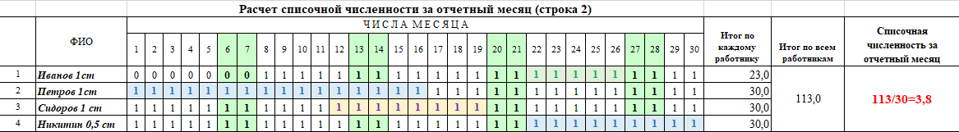
Пример расчета списочной численности работников за месяц
Главное статистическое управление Гродненской области
22

Slide 23
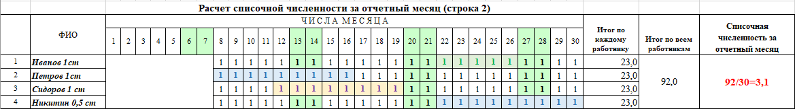
Если организация работала неполный месяц
Главное статистическое управление Гродненской области
23
Сумма численности работников за дни работы организации в месяце
(люди, как целая единица)
Число календарных дней в месяце
(30, 31 или 28, 29)

Slide 24
Списочная численность работников в среднем за год
(строка 2 графа 1)
Главное статистическое управление Гродненской области
24
+ + …+
=
12
12
Списочная численность работников
за первый месяц
в отчетном году
Списочная численность работников за второй месяц
в отчетном году
Списочная численность работников
за последний месяц в отчетном году
Списочная численность работников
за отчетный год

Slide 25
Если организация работала неполный год
Главное статистическое управление Гродненской области
25
Период, когда организация деятельность
не осуществляла
Период работы организации
1
2
3
4
5
6
7
8
9
10
11
12
0 + 0 + 0 + 0 + 0 + 0 + 0 + 0 + 1 + 1 + 1 + 1
12
Организация осуществляла деятельность с 1 сентября
с 1 работником на 0,5 ст.
Списочная численность работников в среднем за год
4:12=0,3

Slide 26
Среднесписочная численность работников (строка 1) может быть больше списочной численности работников (строка 2) только в том случае, когда организация привлекает:
Главное статистическое управление Гродненской области
26
лиц, не состоящих в списочном составе организации
и отбывающих наказание в виде лишения свободы;
больных хроническим алкоголизмом, наркоманией
и токсикоманией, не состоящих в списочном составе организации и помещенных в лечебно-трудовые профилактории;
безработных, зарегистрированных в органах по труду, занятости и социальной защите, направленных
на оплачиваемые работы

Slide 27
Главное статистическое управление Гродненской области
27
Средняя численность внешних совместителей
(строка 3)
Пропорционально фактически отработанному времени
(аналогично строке 1)
Средняя численность граждан, выполнявших работу по гражданско-правовым договорам
(строка 4)
$$\frac{Количество дней действия договоров}{число календарных дней в году ( 365 или 366)}$$
(Количество дней действия договоров)/(число календарных дней в году ( 365 или 366))
Не включаются:
- индивидуальные предприниматели;
- граждане, заключившие гражданско-правовой договор на создание объектов интеллектуальной собственности;
- плательщики налога
на профессиональный доход

Slide 28
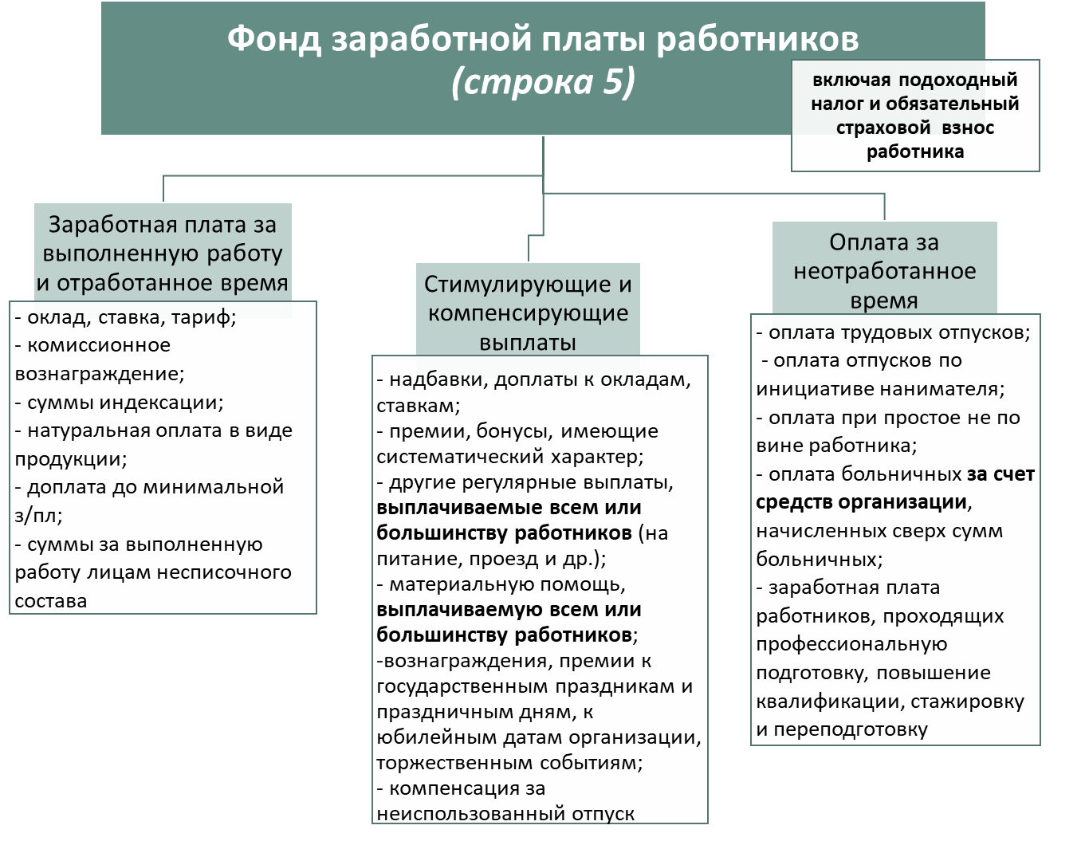
Главное статистическое управление Гродненской области
28

Slide 29
В фонд заработной платы НЕ ВКЛЮЧАЮТСЯ:
Главное статистическое управление Гродненской области
29
выходное пособие, компенсация, выплачиваемое в случае прекращения трудового договора (контракта);
единовременные выплаты (выходное пособие, вознаграждение, материальная помощь) при выходе на пенсию;
командировочные расходы (включая суточные);
материальная помощь, оказываемая отдельным работникам по заявлению (в связи
со вступлением в брак, рождением ребенка, смертью близких родственников, материальными затруднениями, многодетным семьям, родителям, имеющим детей-инвалидов, инвалидам, работникам, находящимся в отпуске по беременности и родам и другие);
доходы по акциям и другие доходы от участия работников в собственности организации;
пособия и другие выплаты за счет средств государственного социального страхования; страховые выплаты по обязательному страхованию от несчастных случаев на производстве и профессиональных заболеваний;
заработная плата, начисленная работникам за день проведения республиканского субботника и перечисленная нанимателем в установленном порядке.

Slide 30
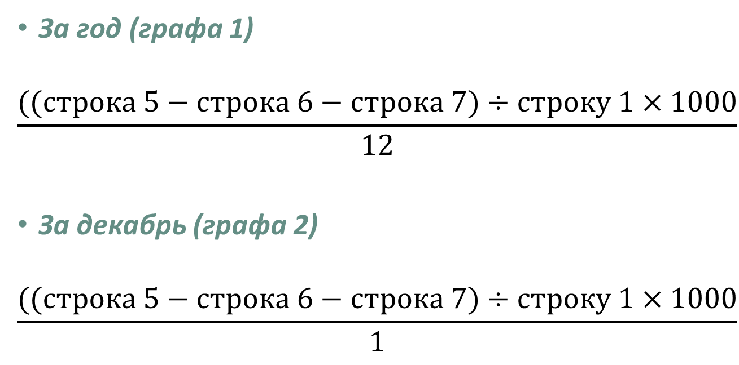
Среднемесячная заработная плата (строка 11) в рублях не должна быть меньше минимальной (626 руб.)
Главное статистическое управление Гродненской области
30

Slide 31
По свободным строкам, относящимся к строке 19, отражается численность работников в среднем за год по территории, на которой расположены организация и ее структурные подразделения
Главное статистическое управление Гродненской области
31
в графе А по свободным строкам
указывается название территории, на которой расположено структурное подразделение организации
в графе В по свободным строкам
указывается десятизначный код территории, на которой расположено структурное подразделение организации по общегосударственному классификатору Республики Беларусь ОКРБ 003-2017 «Система обозначений объектов административно-территориального деления и населенных пунктов
в графе 1
отражается сумма списочной численности работников в среднем за год по всем структурным подразделениям, расположенным в пределах одной территории, указанной
в графе А
Если организация не имеет структурных подразделений, расположенных на другой территории, отличной от места ее нахождения, то данные отражаются только по одной строке 19, при этом в графе А указывается место нахождения организации
сумма данных по строкам 19 = данным по строке 2 в графе 1 таблицы 2

Slide 32
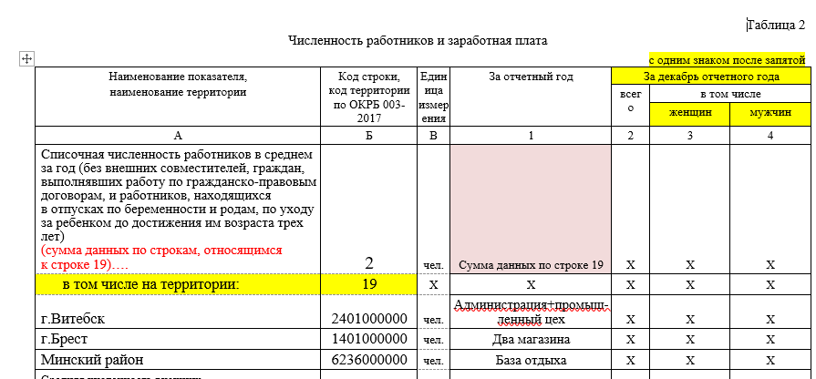
Главное статистическое управление Гродненской области
32
Условный пример 1. В структуру организации, администрация которой расположена в г.Витебске, входят следующие структурные подразделения:
промышленный цех, расположенный также в г. Витебске, но по другому почтовому адресу;
два магазина, расположенные в г. Бресте по разным почтовым адресам;
база отдыха, расположенная в Минском районе Минской области.
На всех подразделениях заняты работники списочного состава организации.
Таблицу 2 строку 19 данная организация должна заполнить следующим образом:

Slide 33
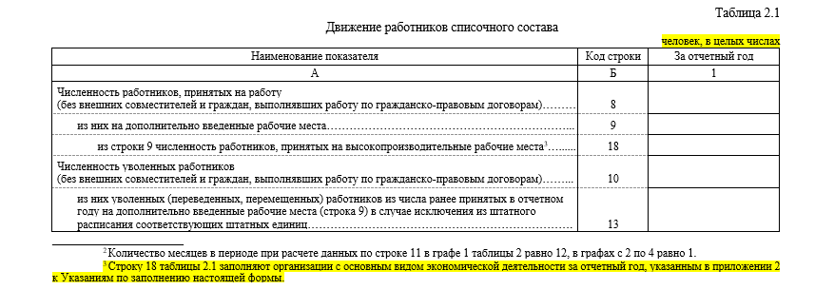
Главное статистическое управление Гродненской области
33
Раздел II изложен в следующей редакции
в целых числах
по строке 8 отражается численность работников, с которыми в отчетном году заключен трудовой договор
и прием на работу которых оформлен приказом нанимателя;
по строке 9 отражается численность работников, принятых на дополнительно введенные рабочие места
в результате реконструкции, расширения производства, увеличения сменности;
по строке 18 отражается численность работников, принятых на высокопроизводительные рабочие места
из числа принятых в отчетном году на дополнительно введенные рабочие места (строка 9) в результате реконструкции, расширения производства, увеличения сменности;
по строке 10 отражается численность уволенных работников независимо от оснований прекращения трудового договора, увольнение которых оформлено приказом нанимателя;
по строке 13 отражается численность уволенных работников из числа ранее принятых в отчетном году
на дополнительно введенные рабочие места (то есть данные о которых в отчетном году были отражены
по строке 9) в случае исключения из штатного расписания соответствующих штатных единиц.

Slide 34
Главное статистическое управление Гродненской области
34
В численность принятых и уволенных работников
(строки 8, 9, 18, 10 и 13 таблицы 2.1)
НЕ ВКЛЮЧАЮТСЯ:
внешние совместители;
граждане, выполнявшие работу по гражданско-правовым договорам;
работники, переведенные на другую работу в пределах одной организации (включая структурные подразделения);
лица, отбывающие наказание в виде лишения свободы, больные хроническим алкоголизмом и др., помещенные в лечебно-трудовые профилактории,
и привлеченные к труду в организацию согласно договорам с организациями
на предоставление рабочей силы;
граждане, зарегистрированные в органах по труду, занятости и социальной защите
в качестве безработных, направленные на оплачиваемые общественные работы

Slide 35
Дополнительно введенные рабочие места
(строка 9) – рабочие места, которые были введены в результате расширения штатного расписания
Главное статистическое управление Гродненской области
35
По строке 9 не отражается численность работников:
переведенных на дополнительно введенные рабочие места из одних структурных подразделений в другие структурные подразделения организации;
принятых на сезонные рабочие места, которые существовали и в прошлом сезоне;
принятых на рабочие места, если соответствующие штатные единицы были исключены из штатного расписания и введены снова в течение двух лет;
принятых на свободные рабочие места после увольнения (перевода, перемещения) работников, ранее принятых на эти дополнительно введенные рабочие места;
принятых на работу на срок до двух месяцев (временные работники);
принятых (переведенных) в связи с реорганизацией юридического лица, а также принятых (переведенных) при передаче оборудования, помещений и тому подобного из одной организации в другую

Slide 36
Высокопроизводительные рабочие места
(строка 18) –
Главное статистическое управление Гродненской области
36
дополнительно введенные рабочие места,
у которых заработная плата, начисленная
за первый полностью отработанный месяц, больше порогового значения для каждого вида деятельности
(Приложение 2 Указаний)

Slide 37
Главное статистическое управление Гродненской области
37
Условный пример 1. В организации в результате ввода в действие нового цеха создано 45 новых рабочих мест. На них было принято
25 человек и 20 человек перемещены из других цехов этой организации.
Принятые 25 человек должны быть отражены по строкам 8 «Численность работников, принятых на работу» и 9 «из них на дополнительно введенные рабочие места».
Условный пример 2. Юридическое лицо ликвидировало свое обособленное структурное подразделение, функции которого были переданы другому подразделению с последующей передачей части работников.
Данный перевод не должен отражаться по строке 9
«из них на дополнительно введенные рабочие места», так как в пределах юридического лица не было ввода дополнительных рабочих мест.

Slide 38
Раздел III «Автомобильный транспорт»
Главное статистическое управление Гродненской области
38
заполняют организации, осуществляющие следующие виды экономической деятельности по ОКРБ 005-2011:
49410 «Деятельность грузового автомобильного транспорта»
49420 «Предоставление услуг по переезду (перемещению)»
49311 «Городские и пригородные перевозки автобусами в регулярном сообщении» (включая деятельность по перевозке пассажиров маршрутными такси в городском, пригородном сообщении)
49391 «Перевозки автобусами в регулярном сообщении, кроме городских
и пригородных»
49392 «Прочие перевозки пассажиров автомобильным транспортом в нерегулярном сообщении»
49321 «Деятельность такси» - не путать с маршрутными такси

Slide 39
Главное статистическое управление Гродненской области
39
Данные об автомобильных транспортных средствах
раздела III «Автомобильный транспорт»
Автомобильные транспортные средства | Строки 20, 21, 23, 24, 26, 27 и 28
состоящие на балансе и не переданные по договорам другим юридическим или физическим лицам | Да
принятые на баланс по договорам финансовой аренды (лизинга) | Да
переданные по договорам аренды транспортного средства с экипажем другим юридическим или физическим лицам | Да
принятые по договорам аренды транспортного средства без экипажа, договорам безвозмездного пользования автомобилем от других юридических лиц | Да
принятые по договорам аренды транспортного средства без экипажа или с экипажем, договорам безвозмездного пользования автомобилем или на иных законных основаниях от физических лиц | Да
переданные по договорам финансовой аренды (лизинга) другим юридическим или физическим лицам | Нет
принятые по договорам аренды транспортного средства с экипажем от юридических лиц | Нет
переданные по договорам аренды транспортного средства без экипажа, договорам безвозмездного пользования автомобилем другим юридическим или физическим лицам | Нет

Slide 40
В разделе III «Автомобильный транспорт» по строкам 20 21 отражаются данные:
Главное статистическое управление Гродненской области
40
об автомобильных перевозках, выполненных организацией за плату для других юридических или физических лиц на основании договора автомобильной перевозки груза или на иных законных основаниях;
о доставке собственной продукции (товаров) до покупателя (другого юридического или физического лица) в случае, если заключается иной договор, в котором стоимость доставки выделена отдельно и не включена в отпускную цену реализуемой продукции (товаров);
об автомобильных перевозках грузов, выполненных за плату для других юридических или физических лиц по разовым заказам, в том числе по заявлениям (заявкам) или другим документам своих работников;
об использовании автомобильных транспортных средств, переданных
по договорам аренды транспортного средства с экипажем другим юридическим или физическим лицам;
о работе и использовании автомобильных транспортных средств, принятых
по договорам аренды транспортного средства без экипажа или приобретенным
по договорам финансовой аренды (лизинга).

Slide 41
В разделе III «Автомобильный транспорт» по строкам 20 и 21 не отражаются данные:
Главное статистическое управление Гродненской области
41
об использовании автомобильных транспортных средств, переданных по договорам аренды транспортного средства без экипажа или договорам финансовой аренды (лизинга) другим юридическим или физическим лицам;
об использовании автомобильных транспортных средств, осуществляющих перевозки для собственных нужд организации, например, по доставке собственной продукции (товаров) в свои торговые объекты, внутрихозяйственные, внутризаводские, внутриобъектные и тому подобные перевозки;
об использовании специальных автомобильных транспортных средств, конструкция которых не предназначена для перевозок грузов, например, автокраны, авторемонтные всех видов, ассенизаторские, автолавки, асфальтобетоносмесители (кроме автобетоносмесителей), бензозаправщики, пожарные, санитарные, мусоровозы, подметально-уборочные и тому подобное.

Slide 42
Вопрос: Необходимо ли заполнять раздел «Автомобильный транспорт» организации, использующей автобетоносмесители для перевозки грузов?
Главное статистическое управление Гродненской области
42
Ответ: Да, необходимо. Организация, использующая автобетоносмесители для перевозки грузов и заключившая
при этом договор автомобильной перевозки груза, должна заполнить раздел «Автомобильный транспорт».
Однако, в разделе «Автомобильный транспорт» не отражаются данные о работе и использовании асфальтобетоносмесителей
(абзац 4 ч.2 п.58 Указаний по формам 1-мп и 1-мп (микро)).

Slide 43
Вопрос: Организация осуществляет перевозки грузов грузовым транспортным средством для других юридических и физических лиц.
Какое расстояние необходимо использовать для расчета грузооборота при заполнении раздела «Автомобильный транспорт»?
Главное статистическое управление Гродненской области
43
Ответ: Данные о грузообороте (количестве выполненных тонно-километров) при заполнении раздела «Автомобильный транспорт» определяются путем умножения данных о фактически перевезенном
в отдельные ездки (заезды) грузе (включая груз, перевезенный
на прицепах) на расстояние перевозки и суммированием полученных произведений (ч.7 п.59 Указаний по формам 1-мп и 1-мп (микро)).
Общий пробег, порожний пробег грузового транспортного средства при расчете грузооборота использовать нельзя.

Slide 44
Вопрос: Как рассчитывается объем перевозок грузов и грузооборот при заполнении раздела «Автомобильный транспорт»?
Главное статистическое управление Гродненской области
44
Ответ: В разделе «Автомобильный транспорт» по строкам 20 и 21 отражаются объем перевезенного (доставленного) груза и грузооборот в целом по организации за отчетный год, выполненный грузовыми транспортными средствами, работа которых учтена в натуральном выражении (в тоннах и тонно-километрах), и расчетные данные о работе грузовых транспортных средств, по которым невозможен учет объемов перевозок грузов в натуральном выражении путем замера, взвешивания
(ч.2 п.59 Указаний по формам 1-мп и 1-мп (микро)).
Объем перевозок грузов в натуральном выражении определяется по фактическому весу перевезенных грузов с учетом с учетом веса тары, веса контейнера за каждую ездку (заезд), подтвержденных товарно-транспортными накладными или иными транспортными документами (ч.3 п.59 Указаний по формам 1-мп и 1-мп (микро)).
Данные о грузообороте (количестве выполненных тонно-километров) определяются путем умножения данных о фактически перевезенном в отдельные ездки (заезды) грузе (включая груз, перевезенный на прицепах) на расстояние перевозки и суммированием полученных произведений (ч.7 п.59 Указаний по формам 1-мп
и 1-мп (микро)).
.

Slide 45
Условный пример. Организация имеет на своем балансе два грузовых транспортных средства.
Главное статистическое управление Гродненской области
45
На первом грузовом транспортном средстве работа за плату для другого юридического лица осуществлялась 200 дней в году, и каждый день выполнялось 3 ездки:
3 тонны на расстояние 20 километров (1-я ездка);
4 тонны на расстояние 30 километров (2-я ездка);
3 тонны на расстояние 10 километров (3-я ездка).
На втором грузовом транспортном средстве работа осуществлялась 100 дней в году,
и каждый день перевозилось из пункта А в пункт Б 40 тонн груза на расстояние
30 километров, где отгружалось 10 тонн груза, остальной груз перевозился в пункт В
на расстояние 50 километров, то есть выполнялось 2 ездки:
40 тонн на расстояние 30 километров (1-я ездка);
30 тонн (40 т - 10 т) на расстояние 50 километров (2-я ездка).
Объем перевозок грузов за год в целом по организации составит:
((3 т + 4 т + 3 т) х 200 + 40 т х 100) : 1000 = 6 тыс.т.
Грузооборот за год в целом по организации составит:
(((3 т х 20 км) + (4 т х 30 км) + (3 т х 10 км)) х 200 + ((40 т х 30 км) + (30 т х 50 км)) х 100) : 1000 = 312,0 тыс. т.км.
.

Slide 46
Условный пример. Организация имеет на своем балансе два грузовых транспортных средства.
Главное статистическое управление Гродненской области
46
На первом грузовом транспортном средстве работа за плату для другого юридического лица осуществлялась 200 дней в году, и каждый день выполнялось 3 ездки:
3 тонны на расстояние 20 километров (1-я ездка);
4 тонны на расстояние 30 километров (2-я ездка);
3 тонны на расстояние 10 километров (3-я ездка).
На втором грузовом транспортном средстве работа осуществлялась 100 дней в году,
и каждый день перевозилось из пункта А в пункт Б 40 тонн груза на расстояние
30 километров, где отгружалось 10 тонн груза, остальной груз перевозился в пункт В
на расстояние 50 километров, то есть выполнялось 2 ездки:
40 тонн на расстояние 30 километров (1-я ездка);
30 тонн (40 т - 10 т) на расстояние 50 километров (2-я ездка).
Объем перевозок грузов за год в целом по организации составит:
((3 т + 4 т + 3 т) х 200 + 40 т х 100) : 1000 = 6 тыс.т.
Грузооборот за год в целом по организации составит:
(((3 т х 20 км) + (4 т х 30 км) + (3 т х 10 км)) х 200 + ((40 т х 30 км) + (30 т х 50 км)) х 100) : 1000 = 312,0 тыс. т.км.
.

Slide 47
Главное статистическое управление Гродненской области
47
Расчетные данные о работе грузовых транспортных средств
(объем перевозок грузов и грузооборот) определяются следующим образом ч.13 п.59 Указаний по формам 1-мп и 1-мп (микро)):
объем грузов в тоннах, перевезенных одним грузовым транспортным средством, определяется как произведение автомобиле-часов в наряде, его грузоподъемности и нормативной производительности одной тонны грузоподъемности за один час работы, равной 0,49;
грузооборот в тонно-километрах – как произведение объема грузов в тоннах и нормативного расстояния перевозки, равного 25 километрам.

Slide 48
Вопрос: Как рассчитывается объем перевозок пассажиров и пассажирооборот, выполненный автобусами при городских автомобильных перевозках в регулярном сообщении?
Главное статистическое управление Гродненской области
48
Ответ: Объем перевозок пассажиров в целом по организации определяется как сумма объемов перевозок пассажиров всеми автобусами, выполняющими городские автомобильные перевозки в регулярном сообщении (ч.2 п.60 Указаний по формам 1-мп
и 1-мп (микро)).
Объем перевозок пассажиров автобусами, выполняющими городские автомобильные перевозки в регулярном сообщении, определяется по количеству реализованных билетов при этих перевозках (ч.3 п.60 Указаний по формам 1-мп и 1-мп (микро)).
Пассажирооборот в целом по организации определяется как сумма объемов пассажирооборота, выполненного каждым автобусом при городских автомобильных перевозках в регулярном сообщении (ч.5 п.60 Указаний по формам 1-мп и 1-мп (микро)).
При городских автомобильных перевозках в регулярном сообщении при реализации билетов на одну поездку объем пассажирооборота рассчитывается путем умножения объема перевозок пассажиров на среднее расстояние поездки одного пассажира по данному городу. Среднее расстояние поездки принимается равным среднему расстоянию, фактически сложившемуся по организации за отчетный год (ч.6 п.60 Указаний по формам 1-мп
и 1-мп (микро)).

Slide 49
Главное статистическое управление Гродненской области
49
При городских автомобильных перевозках в регулярном сообщении маршрутными такси объем пассажирооборота рассчитывается по каждому маршруту отдельно путем умножения количества перевезенных пассажиров на половину протяженности маршрута. Протяженность маршрута определяется на основании паспорта маршрута (ч.7 п.60 Указаний по формам 1-мп и 1-мп (микро)).
Условный пример. Организация в течение года выполняла городские автомобильные перевозки в регулярном сообщении маршрутными такси по двум маршрутам.
Общая протяженность первого маршрута составляла 15 км, в том числе протяженность рейса маршрута в прямом направлении – 7,3 км, в обратном – 7,7 км. Количество перевезенных пассажиров за отчетный год составило 7200 человек.
Общая протяженность второго маршрута составляла 18 км, в том числе протяженность рейса маршрута в прямом направлении – 9 км, в обратном – 9 км. Количество перевезенных пассажиров за отчетный год составило 8000 человек.
Объем перевозок пассажиров за отчетный год в целом по организации составит: (7200 чел. + 8000 чел.) / 1000 = 15,2 тыс. чел.
Объем пассажирооборота за отчетный год в целом по организации составит:
((7,3 км + 7,7 км) / 2 х 7200 чел. + 9 км х 8000 чел.) / 1000 =
126 тыс.пасс.км.

Slide 50
Главное статистическое управление Гродненской области
50
Вопрос: Как рассчитывается объем перевозок пассажиров и пассажирооборот, выполненный автобусами при пригородных автомобильных перевозках
в регулярном сообщении?
Объем перевозок пассажиров автобусами, выполняющими пригородные автомобильные перевозки в регулярном сообщении, определяется по количеству реализованных билетов при этих перевозках (ч.3 п.60 Указаний по формам 1-мп и 1-мп (микро)).
Пассажирооборот в целом по организации определяется как сумма объемов пассажирооборота, выполненного каждым автобусом при пригородных автомобильных перевозках в регулярном сообщении (ч.5 п.60 Указаний по формам 1-мп и 1-мп (микро)).
При пригородных автомобильных перевозках в регулярном сообщении объем пассажирооборота рассчитывается путем деления суммы выручки от перевозок пассажиров (за минусом суммы выручки от провоза багажа) на действующий тариф за один пассажиро-километр (ч.13 п.60 Указаний по формам 1-мп и 1-мп (микро)).

Slide 51
Главное статистическое управление Гродненской области
51
Вопрос: Как рассчитывается объем перевозок пассажиров и пассажирооборот, выполненный автобусами при междугородних автомобильных перевозках
в регулярном сообщении?
Объем перевозок пассажиров автобусами, выполняющими междугородние автомобильные перевозки в регулярном сообщении, определяется
по количеству реализованных билетов при этих перевозках
(ч.3 п.60 Указаний по формам 1-мп и 1-мп (микро)).
Пассажирооборот в целом по организации определяется как сумма объемов пассажирооборота, выполненного каждым автобусом
при междугородних автомобильных перевозках в регулярном сообщении
(ч.5 п.60 Указаний по формам 1-мп и 1-мп (микро)).
При междугородних автомобильных перевозках в регулярном сообщении объем пассажирооборота рассчитывается путем деления суммы выручки
от перевозок пассажиров (за минусом суммы выручки от провоза багажа) на действующий тариф за один пассажиро-километр (ч.13 п.60 Указаний
по формам 1-мп и 1-мп (микро)).

Slide 52
Главное статистическое управление Гродненской области
52
По автобусам, переданным по договорам аренды транспортного средства
с экипажем, выполняющим пригородные и междугородные автомобильные перевозки в регулярном сообщении, объем пассажирооборота рассчитывается путем умножения количества перевезенных пассажиров на среднее расстояние поездки одного пассажира на автомобильном транспорте общего пользования при осуществлении пригородных перевозок, фактически сложившееся по области, городу Минску за отчетный год (ч.14 п.60 Указаний по формам 1-мп и 1-мп (микро)).
Официальная статистическая информация о среднем расстоянии поездки размещается на сайте Белстата http://www.belstat.gov.by в рубрике «Респондентам» разделе «Государственные статистические наблюдения» подразделе «Бланки форм государственной статистической отчетности, указания по их заполнению, постановления» пункте «Централизованные государственные статистические наблюдения» подпункте «Структурная статистика (формы 1-мп (микро), 1-мп, 4-у)».

Slide 53
Главное статистическое управление Гродненской области
53
Вопрос: Как рассчитывается объем перевозок пассажиров и пассажирооборот, выполненный автобусами при международных автомобильных перевозках в регулярном сообщении?
Объем перевозок пассажиров автобусами, выполняющими международные автомобильные перевозки в регулярном сообщении, определяется по количеству реализованных билетов при этих перевозках (ч.3 п.60 Указаний по формам 1-мп и 1-мп (микро)).
Пассажирооборот в целом по организации определяется как сумма объемов пассажирооборота, выполненного каждым автобусом при международных автомобильных перевозках в регулярном сообщении (ч.5 п.60 Указаний по формам 1-мп и 1-мп (микро)).
При международных автомобильных перевозках в регулярном сообщении объем пассажирооборота рассчитывается путем деления суммы выручки от перевозок пассажиров (за минусом суммы выручки от провоза багажа) на действующий тариф за один пассажиро-километр (ч.13 п.60 Указаний по формам 1-мп и 1-мп (микро)).
Если тариф на один пассажиро-километр при международных перевозках не установлен, то его определяют путем деления стоимости билета на протяженность маршрута в прямом или обратном направлении (ч.13 п.60 Указаний по формам 1-мп и 1-мп (микро)).

Slide 54
Главное статистическое управление Гродненской области
54
По автобусам, переданным по договорам аренды транспортного средства с экипажем, выполняющим международные автомобильные перевозки в регулярном сообщении, объем пассажирооборота рассчитывается путем умножения количества перевезенных пассажиров на пробег автобуса с пассажирами по каждой поездке.
(ч.15 п.60 Указаний по формам 1-мп и 1-мп (микро)).

Slide 55
Главное статистическое управление Гродненской области
55
Вопрос: Как рассчитывается объем перевозок пассажиров и пассажирооборот, выполненный автобусами при городских и пригородных автомобильных перевозках в нерегулярном сообщении?
Объем перевозок пассажиров автобусами (в том числе грузопассажирскими и специальными автомобилями «Социальная служба»), выполняющими городские и пригородные автомобильные перевозки в нерегулярном сообщении, принимается равным количеству пассажиров, указанному в формуляре поездки, списке пассажиров, другом первичном учетном и ином документе, содержащем информацию о работе автомобильного транспорта, но не более числа мест для перевозки пассажиров (мест для сидения и мест для пассажиров в колясках) (ч.4 п.60 Указаний по формам 1-мп и 1-мп (микро)).
По автобусам, выполняющим городские и пригородные автомобильные перевозки (кроме туристско-экскурсионных) в нерегулярном сообщении, объем пассажирооборота рассчитывается путем умножения общего пробега автобусов на среднюю вместимость, на коэффициент использования пробега и коэффициент использования вместимости. Произведение коэффициента использования пробега и коэффициента использования вместимости принимается равным 0,65 (ч.16 п.60 Указаний по формам 1-мп и 1-мп (микро)).

Slide 56
Главное статистическое управление Гродненской области
56
Средняя вместимость автобусов, выполняющих городские
и пригородные автомобильные перевозки в нерегулярном сообщении, определяется как отношение мест для сидения во всех автобусах к количеству автобусов (ч.20 п.60 Указаний по формам 1-мп
и 1-мп (микро)).
Условный пример. Организацией в течение года выполнялись городские автомобильные перевозки пассажиров в нерегулярном сообщении.
Общий пробег автобусов, выполняющих городские автомобильные перевозки в нерегулярном сообщении, 960 км. Средняя вместимость автобусов 16 пассажиров.
Объем выполненного пассажирооборота за год составит:
(960 км х 16 пассажиров х 0,65) : 1000 = 10,0 тыс.пасс.км.

Slide 57
Главное статистическое управление Гродненской области
57
Вопрос: Как рассчитывается объем перевозок пассажиров и пассажирооборот, выполненный автобусами при междугородных и международных автомобильных перевозках в нерегулярном сообщении?
Объем перевозок пассажиров автобусами, выполняющими междугородные и международные автомобильные перевозки в нерегулярном сообщении, принимается равным количеству пассажиров, указанному в формуляре поездки, списке пассажиров или другом первичном учетном или ином документе, содержащем информацию о работе автомобильного транспорта, но не более числа мест для перевозки пассажиров (мест для сидения и мест для пассажиров в колясках)
(ч.4 п.60 Указаний по формам 1-мп и 1-мп (микро)).
По автобусам, выполняющим междугородные и международные автомобильные перевозки в нерегулярном сообщении, а также по автобусам, выполняющим туристско-экскурсионные перевозки во всех видах сообщения, объем пассажирооборота рассчитывается путем умножения количества перевезенных пассажиров, указанного в формуляре поездки, списке пассажиров, в другом первичном учетном и ином документе, содержащем информацию о работе автомобильного транспорта, на пробег автобуса с пассажирами по каждой поездке (ч.21 п.60 Указаний по формам 1-мп и 1-мп (микро)).

Slide 58
Раздел III «Автомобильный транспорт»
Главное статистическое управление Гродненской области
58
Если организация осуществляла деятельность такси в течение части отчетного года, то:
по строке 27 отражается списочное количество легковых автомобилей-такси на начало осуществления деятельности такси;
по строке 28 – на момент прекращения осуществления деятельности такси
По строкам 26, 27 и 28 отражаются данные о легковых автомобилях-такси:
состоящих на балансе;
принятых по договорам аренды, договорам безвозмездного пользования
без экипажа у других юридических лиц;
принятых по договорам аренды, договорам безвозмездного пользования
без экипажа или с экипажем у физических лиц

Slide 59
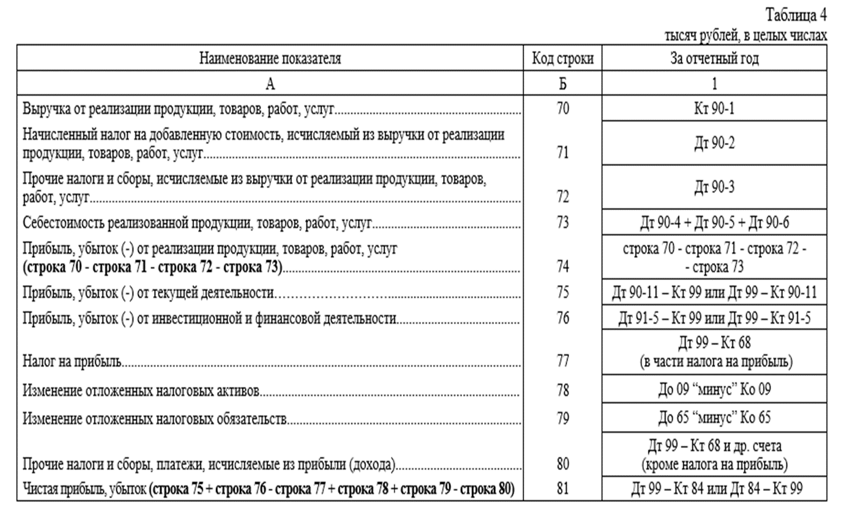
Раздел IV «Финансовые результаты»
(для организаций, ведущих бухгалтерский учет и отчетность на общих основаниях)
Главное статистическое управление Гродненской области
59

Slide 60
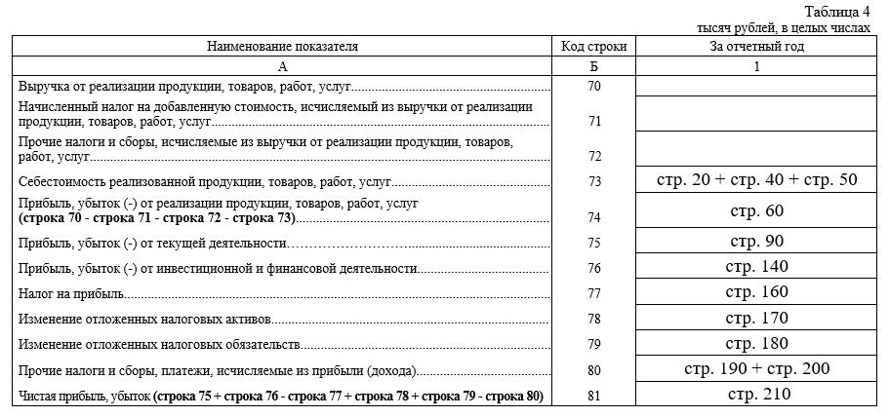
Главное статистическое управление Гродненской области
60
Соответствие строк раздела IV
с годовым бухгалтерским балансом
(Приложение 2 «Отчет о прибылях и убытках»)
стр.70 – стр.71 – стр. 72 = стр. 010 баланса

Slide 61
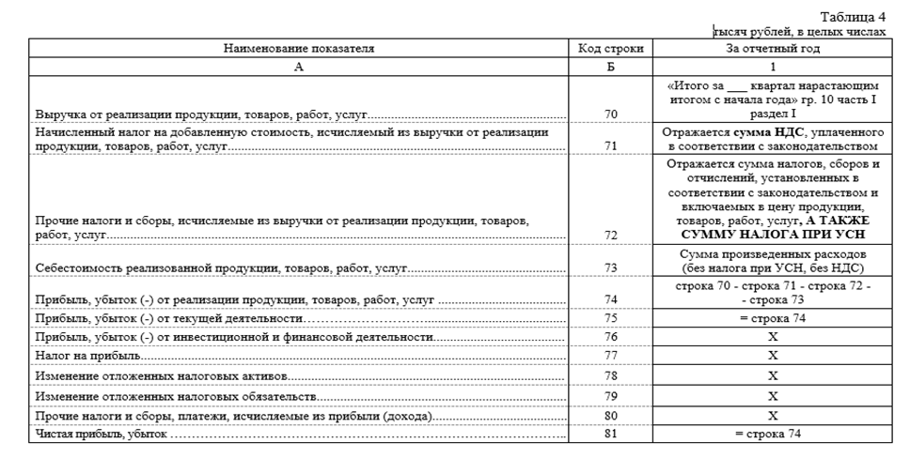
Раздел IV «Финансовые результаты»
(для организаций, применяющих упрощенную систему налогообложения и ведущих учет в книге учета доходов и расходов организаций, применяющих упрощенную систему налогообложения, утвержденной постановлением МНС, Минфина, Минтруда и социальной защиты и Белстата от 28.11.2022 № 35/54/75/133)
Главное статистическое управление Гродненской области
61

Slide 62
Главное статистическое управление Гродненской области
62
Вопрос: Организация применяет упрощенную систему налогообложения
и ведет книгу учета доходов и расходов.
Следует ли по строке 73 «Себестоимость реализованной продукции, товаров, работ, услуг» отражать оплату всех приобретенных товаров или только реализованных; оплату труда – начисленную по ведомости или фактически выплаченную в отчетном году; платежи в ФСЗН – начисленные по ведомости или фактически уплаченные?
Ответ: При заполнении раздела «Финансовые результаты» организация, применяющая упрощенную систему налогообложения и ведущая учет в книге учета доходов и расходов, по строке 73 отражает сумму произведенных и документально подтвержденных расходов
Организация должна по строке 73 отразить оплату:
всех приобретенных товаров, подтвержденных платежными поручениями и накладными;
оплату труда, фактически выплаченную в отчетном году;
платежи в ФСЗН, фактически уплаченные в отчетном году

Slide 63
Главное статистическое управление Гродненской области
63
ВАЖНО!
Строительная (проектная) организация-подрядчик, отразившая в бухгалтерском учете или книге учета выручку от реализации как общую стоимость работ, предъявленную заказчику (с учетом стоимости работ, выполненных субподрядчиком),
в разделе IV по строкам 70, 71, 72 и 73
отражает соответствующие данные
в части строительных работ и услуг
(включая ремонтно-строительные, проектные)
выполненных собственными силами на основании договоров (контрактов) на выполнение строительных (проектных) работ

Slide 64
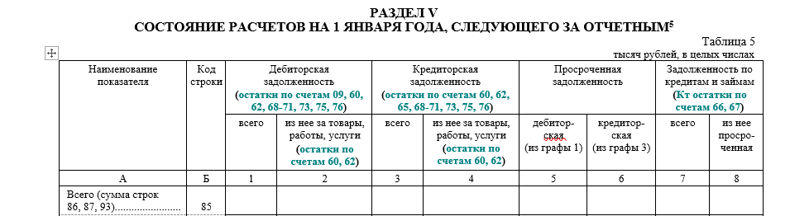
Раздел V «Состояние расчетов на 1 января года, следующего за отчетным»
Главное статистическое управление Гродненской области
64
Организация, применяющая упрощенную систему налогообложения и ведущая учет в книге учета доходов и расходов, раздел V заполняет на основании данных гражданско-правовых договоров и других первичных учетных и иных документов.
ВАЖНО!
Отражается задолженность по налогам и зарплате за декабрь,
выплаченным в январе.

Slide 65
Раздел VI
«Сведения о деятельности организации по видам экономической деятельности»
Главное статистическое управление Гродненской области
65
Заполняется в соответствии с общегосударственным классификатором ОКРБ 005-2011 «Виды экономической деятельности» (ОКЭД)
В графе 1 «Объем производства продукции» отражается:
стоимость всей произведенной продукции, выполненных работ,
оказанных услуг за отчетный год собственными силами организации за счет всех источников финансирования в отпускных ценах, предназначенных для реализации другим юридическим или физическим за вычетом налогов и сборов, исчисляемых из выручки;
отражается сумма средств, полученных из бюджета в связи
с государственным регулированием цен и тарифов, на покрытие убытков,
на возмещение затрат на производство

Slide 66
Раздел VI
«Сведения о деятельности организации по видам экономической деятельности»
Главное статистическое управление Гродненской области
66
Торговля
При осуществлении оптовой и розничной торговли
в графе 1 отражается валовой доход (разница между продажной
и покупной стоимостью отгруженных товаров) за вычетом налогов
и сборов, исчисляемых из выручки
Организация, осуществляющая розничную торговлю
и реализующая другим юридическим или физическим лицам через свои торговые объекты продукцию, изготовленную в заготовочных объектах (цехах), созданных при торговых объектах (например, кондитерские, хлебобулочные, кулинарные и тому подобные изделия и полуфабрикаты), отражает стоимость реализованной продукции собственного производства в отпускных ценах, включая торговую наценку, по соответствующим подклассам раздела 47.

Slide 67
Главное статистическое управление Гродненской области
67
В разделе VI не отражаются
реализация другим юридическим или физическим лицам:
сырья и материалов, покупных полуфабрикатов, комплектующих изделий, топлива, строительных материалов, инвентаря, хозяйственных принадлежностей и прочих материалов, приобретенных для собственных производственных нужд, но не использованных в процессе производства продукции (работ, услуг);
брака, лома, отходов, полученных в результате производственной деятельности;
материальных ценностей, приобретенных для общехозяйственных и управленческих нужд;
собственных основных средств

Slide 68
Главное статистическое управление Гродненской области
68
Без стоимости сырья
и материалов заказчика, учитываемых на забалансовом счете

Slide 69
Раздел VII
«Производство промышленной продукции (услуг промышленного характера)»
Главное статистическое управление Гродненской области
69
заполняется в соответствии со статистическим классификатором СК 25.006-2015 «Промышленная продукция»
раздел заполняют организации, осуществляющие деятельность в области промышленности (ОКЭД с 05 по 39)
первые 4 знака раздела VI = первые 4 знака раздела VII
по промышленным видам деятельности
без учета налогов и сборов, исчисляемых из выручки

Slide 70
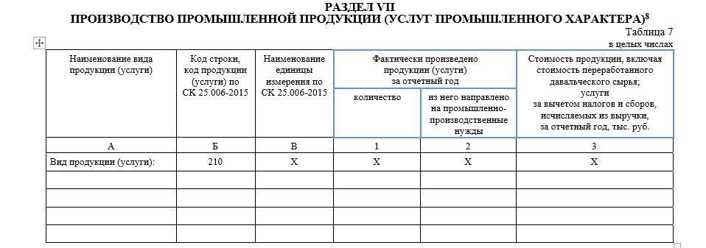
Главное статистическое управление Гродненской области
70
ВНИМАНИЕ!
Введены новые статистические показатели
в раздел VII «Производство промышленной продукции
(услуг промышленного характера)»

Slide 71
Раздел VII
«Производство промышленной продукции (услуг промышленного характера)»
Главное статистическое управление Гродненской области
71
Фактически произведено продукции (услуги) за отчетный год
количество | из него направлено на промышленно-производственные нужды
1 | 2
данные о производстве промышленной продукции: ­ – отгруженной или предназначенной для отгрузки другим юридическим или физическим лицам; – в пределах организации: направленной на промышленно-производственные нужды (стоимость которой в дальнейшем учитывается в себестоимости конечной продукции), переданной для дальнейшего использования при осуществлении видов экономической деятельности, не включенных в разделы с 05 по 39 ОКРБ 005-2011, выданной своим работникам в счет оплаты труда, зачисленной в состав собственных основных средств об оказанных услугах промышленного характера другим юридическим и физическим лицам п.129 Указаний | данные о промышленной продукции: – произведенной в отчетном году и направленной в пределах организации на промышленно-производственные нужды (продукция, произведенная в предшествующих годах и направленная на промышленно-производственные нужды в отчетном году, в графе 2 не отражается). Продукция, направленная на промышленно-производственные нужды, - это продукция, стоимость которой в дальнейшем учитывается в себестоимости конечной промышленной продукции. К ней относятся: изделия и полуфабрикаты, направленные на дальнейшую переработку (обработку) для производства иного вида продукции, код которого изменяется на уровне первых 6 цифровых знаков ОКРБ 007-2012; готовые изделия, используемые в производственных целях (инвентарь, рабочая одежда и другое) п.129^{1;2} Указаний

Slide 72
Раздел VII
«Производство промышленной продукции (услуг промышленного характера)»
Главное статистическое управление Гродненской области
72
Стоимость продукции, включая стоимость переработанного давальческого сырья; услуги за вычетом налогов и сборов, исчисляемых из выручки, за отчетный год, тыс. руб.
3
стоимость промышленной продукции: ­ – отгруженной или предназначенной для отгрузки другим юридическим или физическим лицам; – в пределах организации: переданной для дальнейшего использования при осуществлении видов экономической деятельности, не включенных в разделы с 05 по 39 ОКРБ 005-2011; выданной своим работникам в счет оплаты труда; зачисленной в состав собственных основных средств оказанных услуг промышленного характера другим юридическим и физическим лицам п.130 Указаний

Slide 73
Главное статистическое управление Гродненской области
73
Данные об оказанных услугах промышленного характера
в разделе VII отражаются без учета стоимости переработанного давальческого сырья.
При оказании организацией услуг промышленного характера данные
в графе 1 должны быть равны данным по графе 3, при этом
в графе 2 данные не отражаются.
Данные о производстве промышленной продукции, изготовленной
из давальческого сырья, в графах с 1 по 3 отражаются с учетом переработанного давальческого сырья.

Slide 74
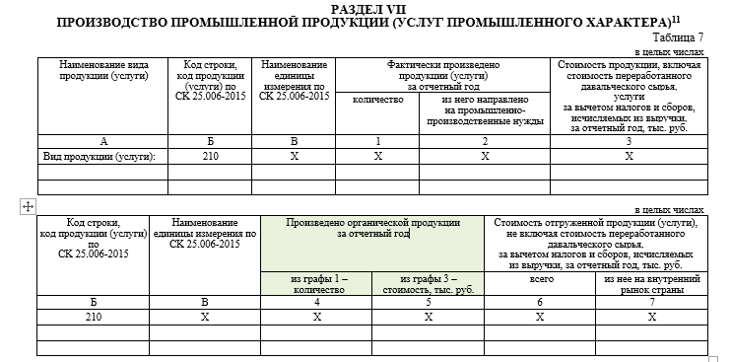
Главное статистическое управление Гродненской области
74
Заполняют организации, имеющие сертификат соответствия Национальной системы подтверждения соответствия Республики Беларусь, выданный в отношении органической продукции
и процессов ее производства
в графах 4 и 5 отражаются данные о производстве органической продукции в натуральном и стоимостном выражении (согласно пунктам с 129
по 150 (за исключением пунктов с 141 по 146) Указаний по заполнению)

Slide 75
Раздел VIII «Объем подрядных работ»
Главное статистическое управление Гродненской области
75
заполняют организации выполняющие строительные работы
(ОКЭД 41-43, кроме 41100, 43992)
согласно актам сдачи-приемки выполненных строительных работ
и иных специальных монтажных работ по формам согласно приложениям 3-6 к постановлению Министерства архитектуры
и строительства РБ
от 29 апреля 2011 г. №13
«Об установлении форм первичных учетных документов
в строительстве» и иных первичных учетных документов, имеющихся на дату представления отчета.
Не заполняют:
организации представляющие форму 12- ис (строительство);
(данные организации выполнили за предыдущий год собственными силами подрядные работы стоимостью 1 млн. рублей и более в целом по юридическому лицу)
в случае составления договора на оказание услуг

Slide 76
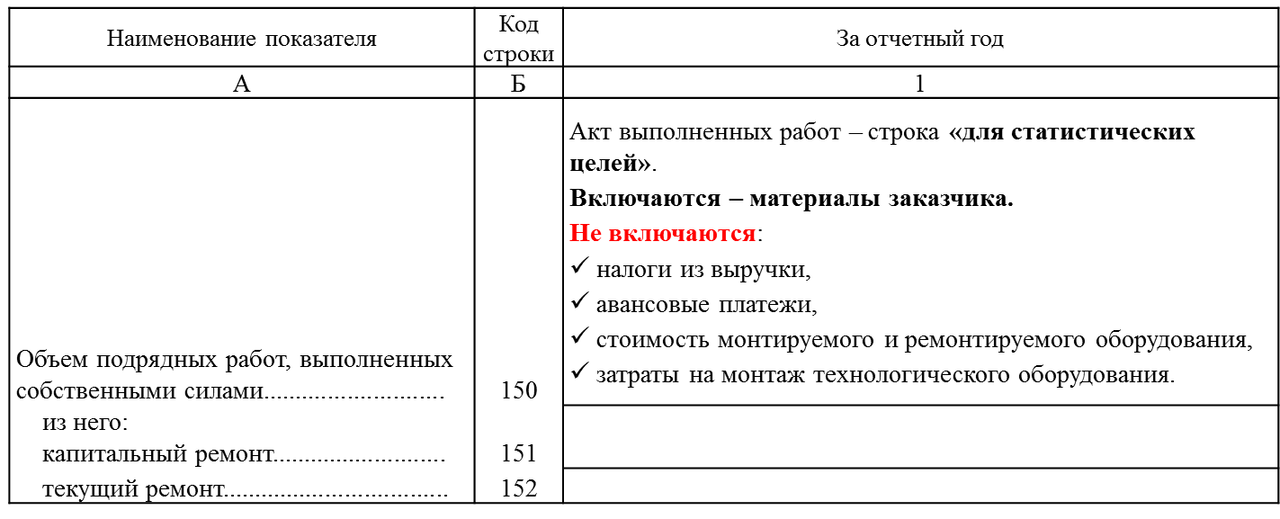
Раздел VIII «Объем подрядных работ»
Главное статистическое управление Гродненской области
76
отражаются данные о выполненных собственными силами объемах подрядных работ (без работ, выполненных привлеченными организациями по договору субподряда).

Slide 77
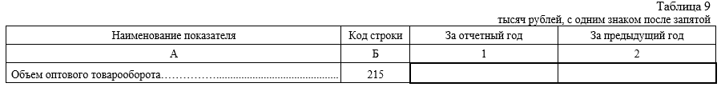
ВНИМАНИЕ! добавлен новый раздел
Раздел IX «Оптовый товарооборот»
Главное статистическое управление Гродненской области
77
(подклассы 45111, 45191, 45310, 45401,
раздел 46 (а также группа 461!))
в фактических отпускных ценах, включая НДС, акцизы и прочие налоги, вывозные пошлины, а также торговую наценку, входящие в отпускную цену товара
ч.4 п.167 Указаний! Организация, осуществляющая оптовую торговлю и предоставляющая покупателю вознаграждение в виде торговых премий, бонусов при выполнении им условий, определенных договором в качестве обязательных для предоставления таких премий, бонусов, включает в объем оптового товарооборота полную стоимость отгруженных товаров.

Slide 78
Главное статистическое управление Гродненской области
78
Объем оптового товарооборота – стоимость товаров, приобретенных в целях перепродажи без их видоизменения другим юридическим лицам или индивидуальным предпринимателям.
Включается также стоимость товаров:
отгруженных другим юридическим лицам или индивидуальным предпринимателям через розничные торговые объекты;
отгруженных в порядке взаиморасчетов между юридическими лицами или индивидуальными предпринимателями;
полученных в порядке взаиморасчетов между юридическими лицами или индивидуальными предпринимателями и реализованных другим юридическим лицам или индивидуальным предпринимателям.

Slide 79
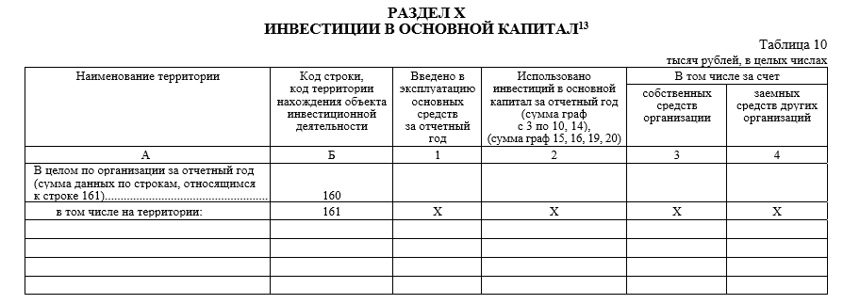
Главное статистическое управление Гродненской области
79
ВНИМАНИЕ!
Изменена структура раздела X «Инвестиции в основной капитал»
следует руководствоваться Указаниями по заполнению в формах государственных статистических наблюдений статистических показателей по строительству и инвестициям
в основной капитал, утвержденными постановлением Национального статистического комитета Республики Беларусь от 08.07.2022 № 55

Slide 80
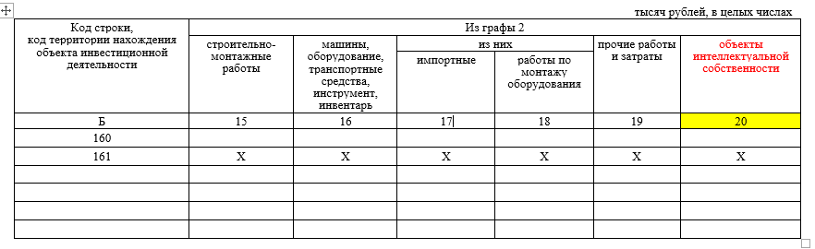
Главное статистическое управление Гродненской области
80
Таблица 10 раздела X «Инвестиции в основной капитал»
дополнена графой 20 следующего содержания:
Объекты интеллектуальной собственности

Slide 81
Главное статистическое управление Гродненской области
81
Раздел X «Инвестиции в основной капитал»
Не заполняют организации
осуществлявшая в отчетном 2024 году инвестиционную деятельность
по вложению инвестиций в основной капитал на строительство жилых домов
и общежитий;
освоившая за отчетный 2024 год объем инвестиций в основной капитал
500 тысяч рублей и более в целом по организации (включая структурные подразделения);
являвшаяся в отчетном 2024 году коммунальным унитарным предприятием
по капитальному строительству;
являвшаяся в отчетном 2024 году дирекцией строящейся организации
(эти организации должны представить за 2024 год форму
1-ис (инвестиции)

Slide 82
Главное статистическое управление Гродненской области
82
В разделе X «Инвестиции в основной капитал»
ОТРАЖАЮТСЯ:
затраты на возведение, реконструкцию, модернизацию, реставрацию объектов, которые приводят к увеличению первоначальной стоимости объекта;
затраты на приобретение новых или б/у (ввезённых из-за границы) машин, оборудования (включая затраты
на реконструкцию и модернизацию), транспортных средств, инструмента и инвентаря (включаемых в сметы
на строительство), а также инструмента и инвентаря, принятых
в бухгалтерском учете в качестве основных средств

Slide 83
В разделе X «Инвестиции в основной капитал»
Главное статистическое управление Гродненской области
83
Отражается:
фактически использованный объем независимо
от момента оплаты без учета авансовых платежей
и налога на добавленную стоимость
Не отражается:
приобретенных с целью продажи или числившихся ранее в составе основных средств других организаций РБ, а также бывших в употреблении у физических лиц (кроме поступивших по импорту основных средств)
вложения в нематериальные активы (счет 04)

Slide 84
Главное статистическое управление Гродненской области
84
Организация, осуществляющая инвестиционную деятельность по вложению инвестиций в основной капитал, отражает данные за отчетный год:
  по строке 160 – в целом по организации;
  по строкам 161 – по месту нахождения объектов инвестиционной деятельности.
Организация, осуществляющая инвестиционную деятельность
на территории Республики Беларусь, в графе А указывает название каждого населенного пункта (района области, города областного подчинения, г. Минск).
Организация, осуществляющая инвестиционную деятельность
на территории других государств, в графе А указывает название иностранного государства.

Slide 85
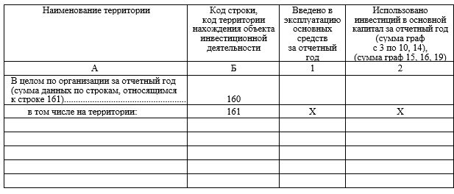
Главное статистическое управление Гродненской области
85
cчет 01 «Основные средства»,
счет 03 «Доходные вложения в материальные активы»
(в части ОС, приобретенных в лизинг)
cчет 01 «Основные средства»,
счет 03 «Доходные вложения в материальные активы»
(в части ОС, приобретенных в лизинг),
счет 07 «Оборудование к установке»,
счет 08 «Вложения в долгосрочные активы»,
счет 97 «Расходы будущих периодов
(только в части затрат на предпроектные и проектные работы)

Slide 86
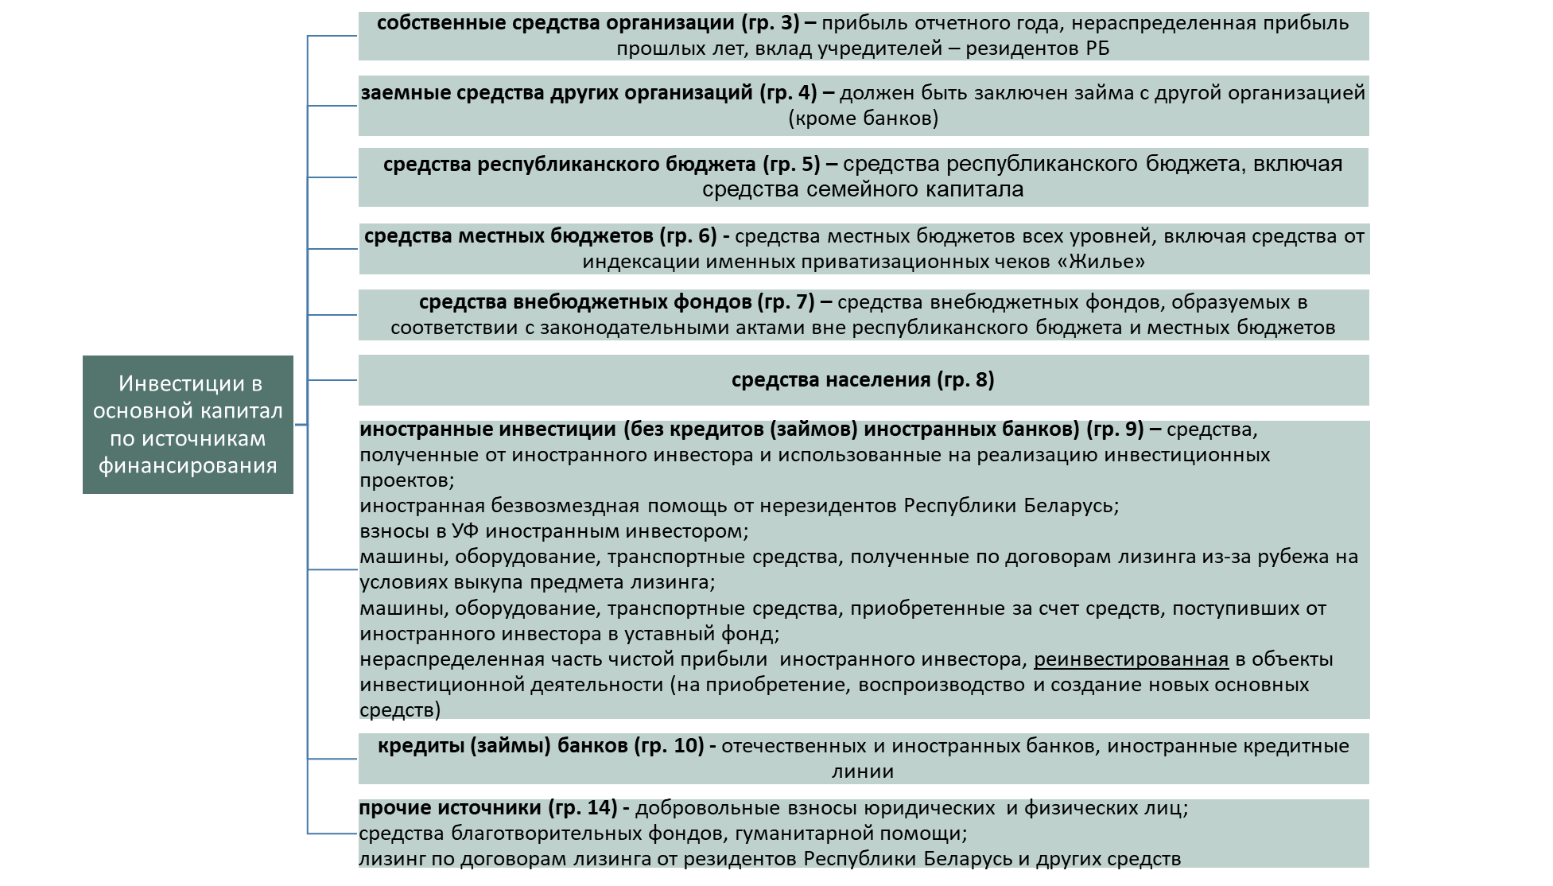
Главное статистическое управление Гродненской области
86

Slide 87
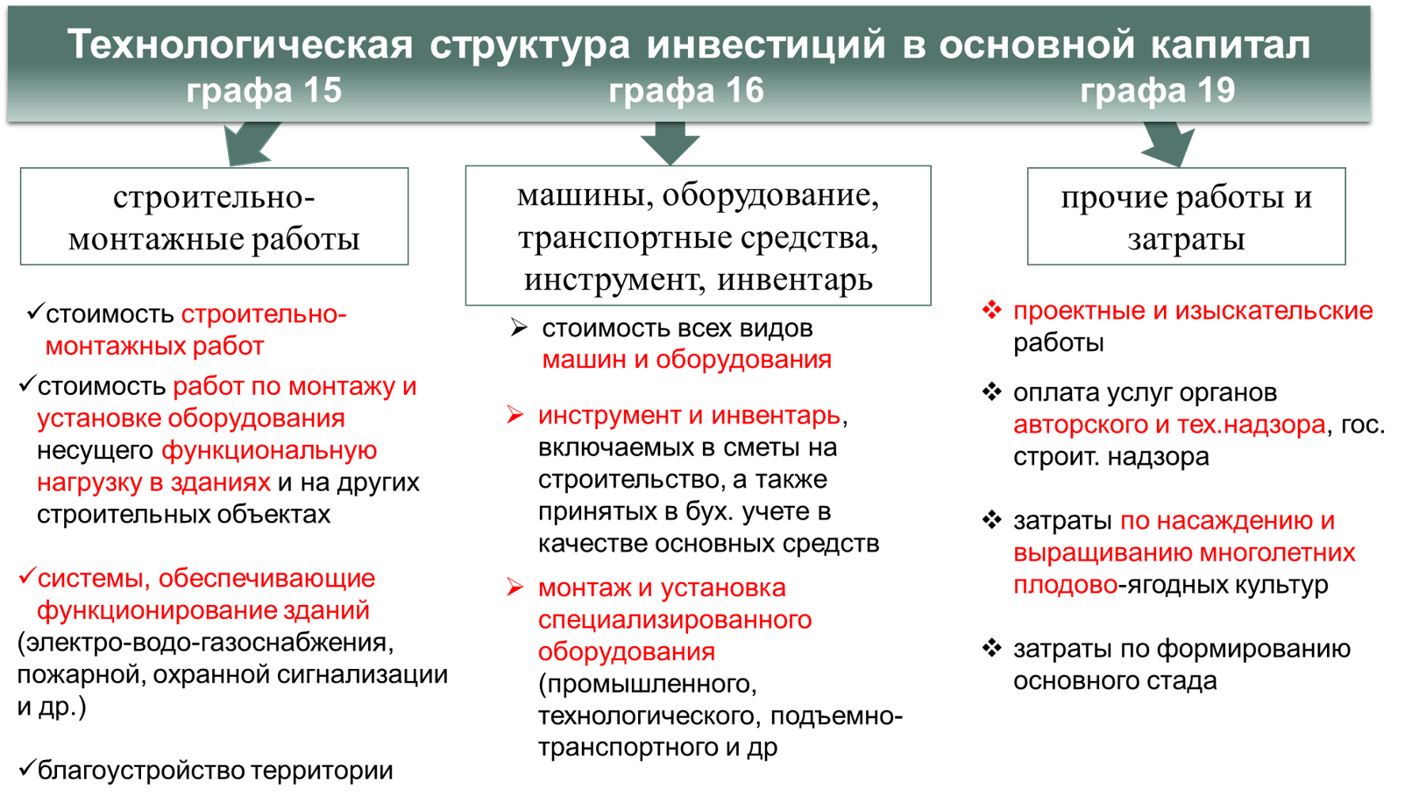
Главное статистическое управление Гродненской области
87

Slide 88
Главное статистическое управление Гродненской области
88
Из графы 2 в графе 20 отражаются фактические затраты на приобретение
и создание объектов интеллектуальной собственности
к ним относятся:
затраты на приобретение программного обеспечения и баз данных для собственного потребления, которые будут использоваться организацией более 1 года, а также затраты организации на доработку и разработку программного обеспечения и баз данных, выполненные своими силами;
затраты на научные исследования и разработки
В научные исследования и разработки не включаются:
образование и подготовка кадров;
маркетинговая деятельность;
сбор и обработка данных общего назначения, испытания и стандартизация, предпроектные работы, специализированные медицинские услуги;
адаптация, поддержка и сопровождение существующего программного обеспечения;
производственная деятельность, включая внедрение нововведений;
управление и другая вспомогательная деятельность.
затраты на создание и приобретение фильмов, произведений живописи и других произведений искусства;
расходы на работы по поиску полезных ископаемых
п. 183¹ Указаний про заполнению

Slide 89
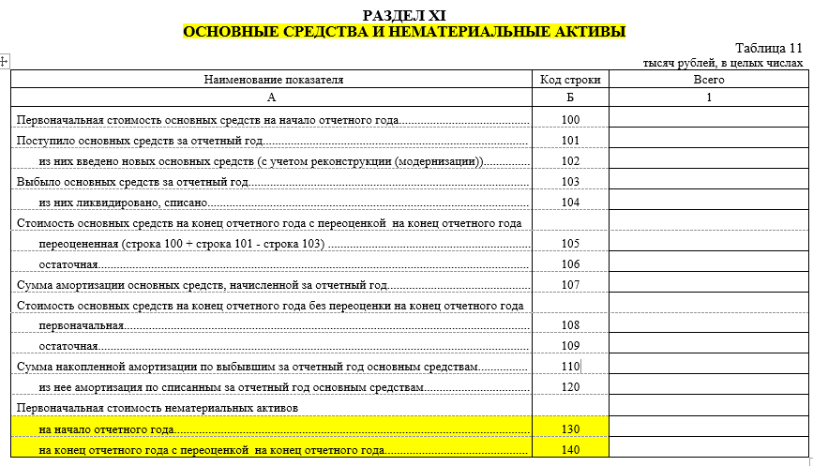
Главное статистическое управление Гродненской области
89
ВНИМАНИЕ!
Изменено название и введены новые статистические показатели
раздела XI «Основные средства и нематериальные активы»

Slide 90
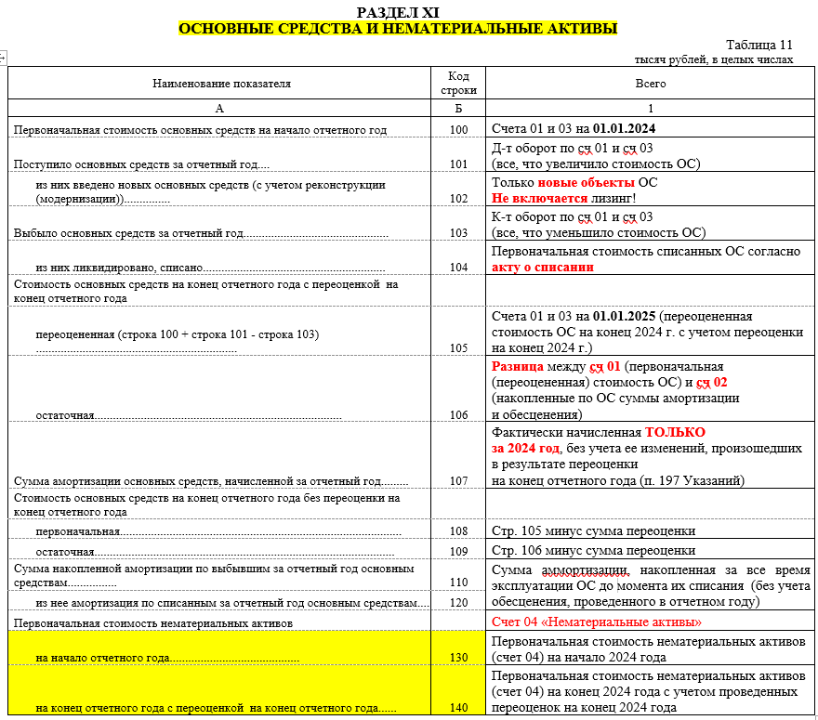
Главное статистическое управление Гродненской области
90
раздел XI
«Основные средства»
(для организаций, ведущих бухгалтерский учет и отчетность
на общих основаниях)

Slide 91
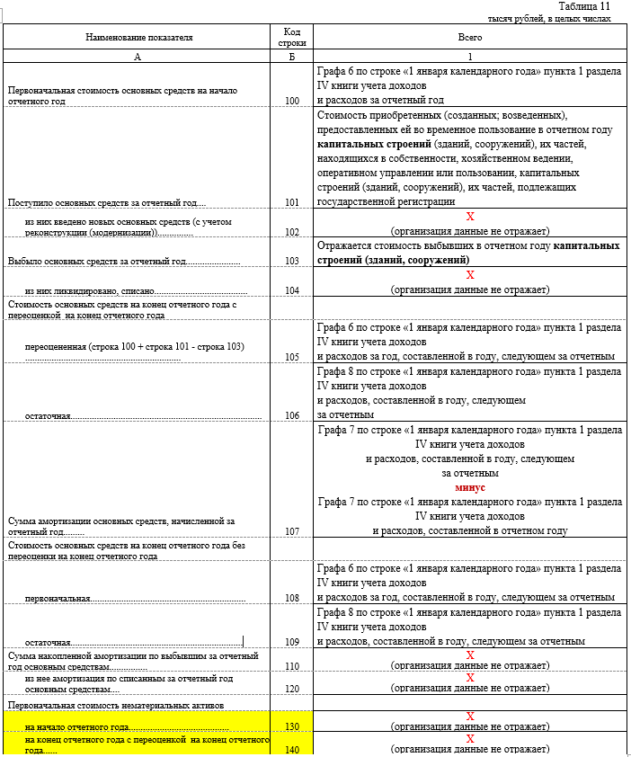
Главное статистическое управление Гродненской области
91
Раздел XI
«Основные средства»
(для организаций, применяющих упрощенную систему налогообложения и ведущих учет
в книге учета доходов и расходов организаций, применяющих упрощенную систему налогообложения, утвержденной постановлением МНС, Минфина, Минтруда
и социальной защиты и Белстата
от 28.11.2022 № 35/54/75/133

Slide 92
Раздел XII
«Затраты на инновации и объем отгруженной продукции (работ, услуг)»
Главное статистическое управление Гродненской области
92
заполняет организация, основной вид экономической деятельности которой в 2024 году классифицировался по ОКРБ 005-2011:
в области промышленности (разделы с 05 по 39)
в области телекоммуникаций (раздел 61)
в области компьютерного программирования, консультационных и других сопутствующих услуг (раздел 62)
в области информационного обслуживания (раздел 63,
кроме деятельности информационных агентств (подкласса 63910))
не заполняет организация:
применяющая упрощенную систему налогообложения и ведущая книгу учета доходов и расходов (стр.220=1);
резидент Парка высоких технологий или резидент научно-технологического парка

Slide 93
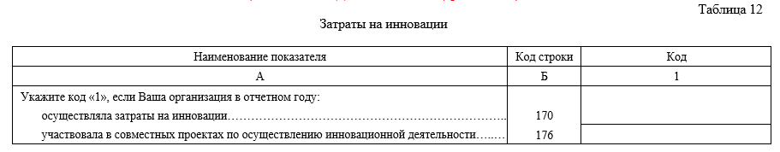
Раздел XII
«Затраты на инновации и объем отгруженной продукции (работ, услуг)»
Главное статистическое управление Гродненской области
93
по строкам 170 или 176 таблицы 12 необходимо указать код «1», если организация осуществляла
в 2024 году соответствующие затраты на инновации на основании:
актов о внедренных изобретениях и рационализаторских предложениях и степени их эффективности,
актов внедрения новой техники и технологий,
договоров на приобретение (передачу) новых технологий,
договоров на поставку оборудования и монтаж,
договоров, предусматривающих приобретение исключительного права, права использования объектов права промышленной собственности,
охранных документов (патентов, свидетельств) на объекты права промышленной собственности,
товарных и товарно-транспортных накладных, расчетно-платежных документов, накопительных ведомостей по расчетам с прочими дебиторами и кредиторами и других первичных учетных и иных документов

Slide 94
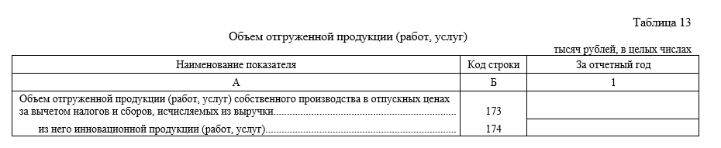
Раздел XII
«Затраты на инновации и объем отгруженной продукции (работ, услуг)»
Главное статистическое управление Гродненской области
94
без налогов;
без давальческого сырья
Организация, основной вид экономической деятельности которой
с 05 по 39, 61, 62, 63 (кроме подкласса 63910)
отражает данные по строке 173 таблицы 13 независимо от того, отгружала
она инновационную продукцию в отчетном году или нет.

Slide 95
Главное статистическое управление Гродненской области
95
По строке 173 таблицы 13 организация, основным видом экономической деятельности которой является разделы ОКЭД с 05 по 39, отражает сумму данных об объеме отгруженной продукции, выполненных работ, оказанных услуг, классифицируемых только в перечисленных видах экономической деятельности.
По строке 173 таблицы 13 организация, основным видом экономической деятельности которой является раздел 61, отражает сумму данных об объеме выполненных работ, оказанных услуг, классифицируемых только в разделе 61.
По строке 173 таблицы 13 организация, основным видом экономической деятельности которой является раздел 62, отражает сумму данных об объеме выполненных работ, оказанных услуг, классифицируемых только в разделе 62.
По строке 173 таблицы 13 организация, основным видом экономической деятельности которой является раздел 63, кроме 63910, отражает сумму данных об объеме выполненных работ, оказанных услуг, классифицируемых только в разделе 63 (кроме подкласса 63910).

Slide 96
Главное статистическое управление Гродненской области
96
Из общего объема отгруженной продукции (работ, услуг) собственного производства по строке 174 таблицы 13 отражается объем отгруженной инновационной продукции (работ, услуг).
Инновационная продукция (работы, услуги) – это внедренная в производство продукция (работы, услуги), янвляющаяся новой или значительно улучшенной по сравнению с ранее выпускавшейся (выполненными, оказанными) продукцией (работами, услугами) в части ее свойств или способов использования, получившая новое обозначение или определение (наименование).
п. 215 Указаний по заполнению

Slide 97


СПАСИБО ЗА ВНИМАНИЕ!
Сайт Главного статистического управления
http://grodno.belstat.gov.by
Презентацию можно найти на сайте Главного управления
в рубрике «О главном управлении» в разделе «Методологические комментарии» - Структурная статистика
Персональные страницы Главного управления в социальных сетях: Instagram, Facebook, Telegram
@grodno.belstat
Контактные телефоны
(+375 152) 55-49-62, 55-49-61, 55-49-65, 55-49-63, 55-49-64
Единый многоканальный номер технической поддержки респондентов
(по вопросам представления статистической отчетности в электронном виде)
+375 152 57- 47-70
Главное статистическое управление Гродненской области
230009, г. Гродно, ул. Врублевского, 3
+375 152 55 99 08
grodno@belstat.gov.by

